Slide 1
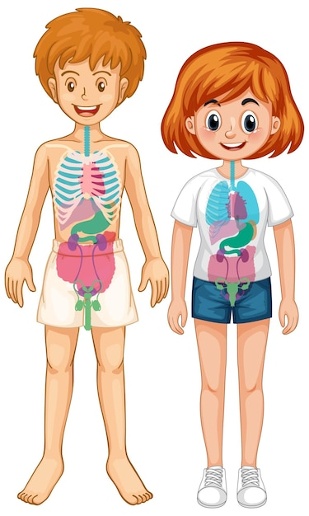
Líkaminn okkar

Slide 2
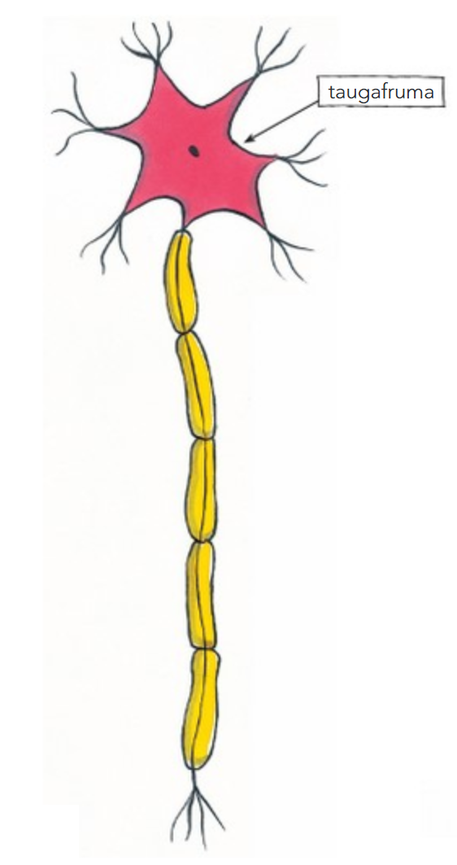
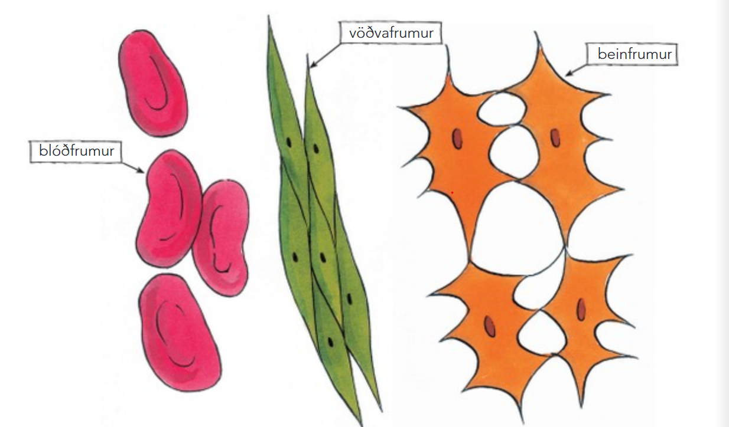
Líkaminn er eins og mögnuð vél sem vinnur að því að halda þér lifandi
Líkaminn er búinn til úr örsmáum einingum sem kallast frumur.

Slide 3
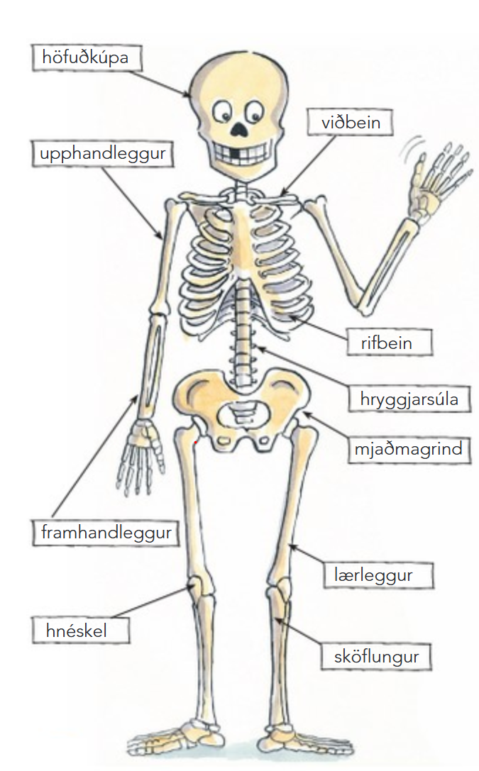
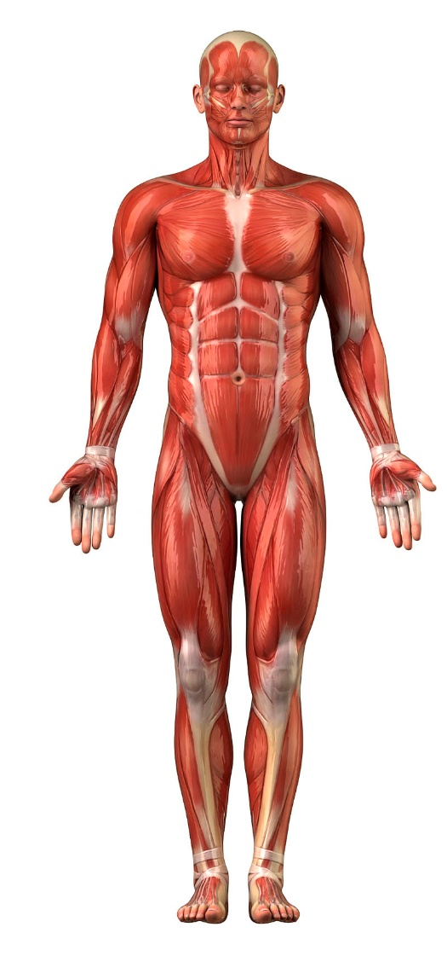
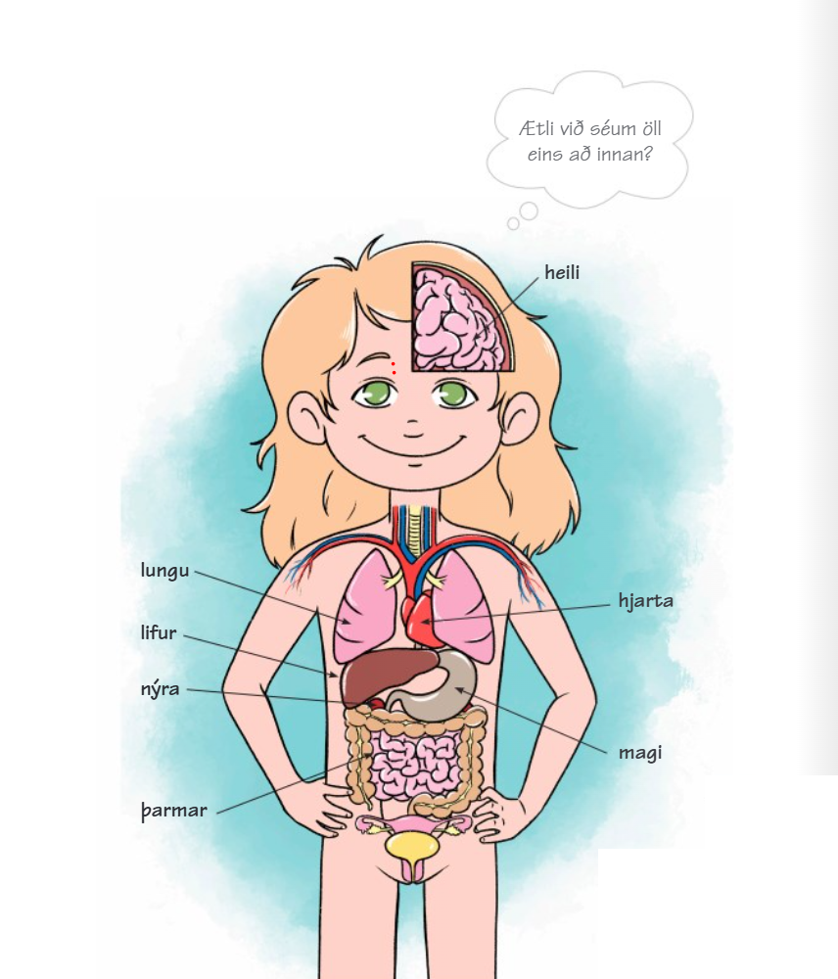
Líkaminn er byggður upp af beinum,
líffærum,
vöðvum
og húð

Slide 4
Um 60 – 70 % af líkamanum er vatn

Slide 5
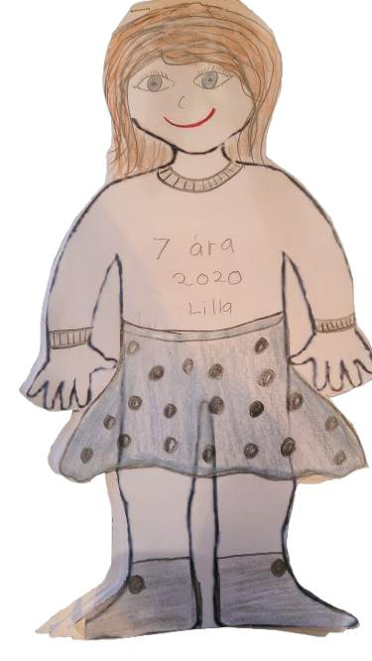
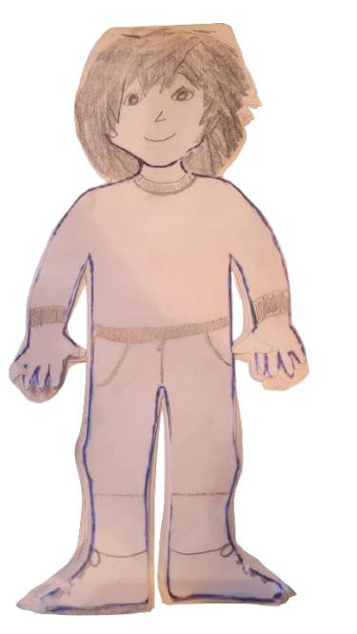
Verkefni

